Slide 1
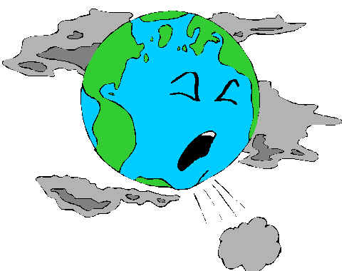
IMPACTOS HUMANOS
Grupo: 8
Jorge Merino, Jose Antonio Gracia, Jose Antonio Iniesta, Ángel López

Slide 2
Índice
La Contaminación
Efecto Invernadero
Cambio Climático
Calentamiento Global
Deforestación
Desertificación
Descontaminación del Agua
Gestión de Residuos
Protocolo de Kioto
Protocolo de Montreal

Slide 3
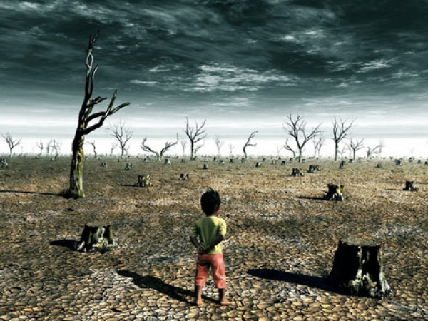
El Impacto Humano
Se entiende por cualquier alteración o modificación que sufre el medio ambiente como consecuencia de las actividades humanas.

Slide 4
Contaminación
Definimos como contaminación o contaminante a cualquier sustancia o energía que se añade al aire ,agua ,suelo o a los alimentos y que amenace a la salud o la supervivencia de los seres humanos.
La contaminación se puede producir por diferentes factores, que son:
- La Naturaleza Química
- La Concentración
- La Persistencia

Slide 5
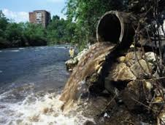
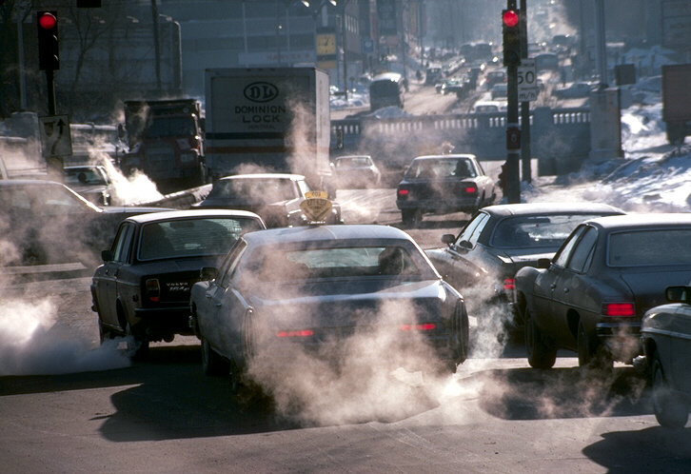
La contaminación se puede clasificar en 3 tipos:
Contaminación puntual
Contaminación difusa
Contaminación degradable
Biodegradables
Degradación lenta
No degradables

Slide 6
Contaminación del Aire: la contaminación de la atmosfera puede tener un origen natural provocado por la erupciones volcánicas o bien de manera antrópica, originado por actividades humanas.
Clase | Tipo | Origen | Efecto
Físico | Variación de temperatura | Central nuclear, hidroeléctrica | Alteraciones en la flora y fauna
Químico | Sustancias orgánicas e inorgánicas | Vertederos, ganadería, agricultura | Efectos tóxicos
Biológico | Virus, bacterias, gusanos | Aguas residuales y estancadas | Tifus, cólera, malaria

Slide 7
Contaminación de los ríos: estos tienen un proceso de autodepuración natural se origina con facilidad.
Contaminación de los lagos: también tienen un proceso de autodepuración natural, pero este proceso es más lento.
Contaminación de aguas subterráneas: la obtención de estas aguas se realiza mediante la perforación de pozos en el subsuelo.
Contaminación de mares y océanos: se produce por los vertidos de sustancias toxicas.

Slide 8
Efecto Invernadero
Se llama efecto invernadero al fenómeno por el que determinados gases componentes de una atmosfera retienen parte de la energía que el suelo emite al haber sido calentado por la radiación solar.
De acuerdo con el actual consenso científico, el efecto invernadero se está acentuando en la tierra por la emisión de ciertos gases.
Este fenómeno evita que la energía del sol recibida constantemente por la tierra vuelva inmediatamente al espacio produciendo a escala planetaria un efecto similar al observado en un invernadero.

Slide 9
¿Por qué se produce?
El aumento de la concentración de dióxido de carbono (CO2) proveniente del uso de combustibles fósiles ha provocado la intensificación del fenómeno invernadero. Principales gases: Dióxido de carbono/ CO2.
Se podría decir que el efecto invernadero es un fenómeno atmosférico natural que permite mantener una temperatura agradable en el planeta, al retener parte de la energía que proviene del sol.

Slide 10
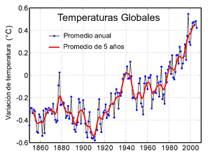
Calentamiento Global
El término Calentamiento Global se refiere al aumento gradual de las temperaturas de la atmósfera y océanos, además de su continuo aumento en el futuro.
Cambios producidos por el Calentamiento Global:
- Crecida de los niveles del mar
- Aumento en la cantidad de precipitaciones
- Expansión de los desiertos subtropicales

Slide 11
Cambio Climático
Calentamiento global se refiere a los aumentos de temperatura superficial, mientras que cambio climático incluye al calentamiento global y todos los otros aspectos sobre los que influye un aumento de los gases invernadero.
El cambio climático se basa en observaciones de los aumentos de temperatura del aire y de los océanos, el derretimiento de hielos y glaciares en todo el mundo y el aumento de los niveles de mar a nivel mundial.
Hay más CO₂ en la atmósfera, el dióxido de carbono es el contribuidor principal y dominante al cambio climático actual y su concentración atmosférica ha aumentado desde un valor de 278 partes por millón en la era preindustrial hasta 393 partes por millón en la actualidad.

Slide 12
Deforestación
La explotación forestal industrial con fines comerciales representa el mayor peligro para las fronteras forestales. Representa por sí sola la mayor amenaza para los bosques primarios que quedan en el mundo.
Los bosques desempeñan un papel clave en el almacenamiento del carbono, pues son los pulmones de la Tierra. Cuando se destruyen, el exceso de dióxido de carbono en la atmósfera contribuye al calentamiento global de la Tierra, y esto comporta multitud de efectos secundarios problemáticos.

Slide 13
¿Cuáles son las causas de la deforestación?
En las regiones templadas la agricultura se ha basado en la eliminación de los bosques aprovechando la fertilidad de sus suelos.
También está habiendo deforestación en zonas áridas y de montaña que poseen ya una cubierta forestal limitada y son entornos frágiles.
Los problemas que resultan más preocupantes en los países desarrollados son otros. Las principales amenazas de los bosques son, en este caso, los incendios, las plagas y enfermedades y la contaminación atmosférica.

Slide 14
Desertificación
La desertificación consiste en una degradación persistente de los ecosistemas de las tierras secas producida por las variaciones climáticas y la actividad del hombre.
La desertificación se produce como resultado de un desequilibrio a largo plazo entre la demanda de servicios de los ecosistemas por parte del hombre y lo que los ecosistemas pueden proporcionar.
La desertificación es en la actualidad uno de los mayores desafíos medioambientales y un obstáculo de primer orden a la hora de satisfacer las necesidades básicas del hombre en las tierras secas.

Slide 15
DESCONTAMINACIÓN DEL AGUA
Por sedimentación: La sedimentación consiste en dejar el agua de un contenedor en reposo, para que los sólidos que posee se separen y se dirijan al fondo.
Por filtración: La filtración es el proceso de separar un sólido del líquido en el que está suspendido al hacerlos pasar a través de un medio poroso (filtro) que retiene al sólido y por el cual el líquido puede pasar fácilmente.
Por desinfección: Se realiza por medio de ebullición que consiste en hervir el agua durante 1 minuto y para mejorarle el sabor se pasa de un envase a otro varias veces, proceso conocido como aireación, después se deja reposar por varias horas y se le agrega una pizca de sal por cada litro de agua.

Slide 16
Por cloración: Cloración es el procedimiento para desinfectar el agua utilizando el cloro o alguno de sus derivados. Para obtener una desinfección adecuada, el cloro deberá estar en contacto con el agua por lo menos durante veinte minutos; transcurrido ese tiempo podrá considerarse el agua como sanitariamente segura. Para desinfectar el agua para consumo humano generalmente se utiliza hipoclorito de sodio al 5.1%.
Por rayos ultravioleta: La desinfección por ultravioleta usa la luz como fuente encerrada en un estuche protector, montado de manera que, cuando pasa el flujo de agua a través del estuche, los rayos ultravioleta son emitidos y absorbidos dentro del compartimiento

Slide 17
GESTIÓN DE RESIDUOS
Los residuos constituyen uno de los problemas más importantes de nuestra sociedad, para disminuir el impacto medioambiental que generan debemos seguir unos principios de sostenibilidad, también llamados como la regla de las tres erres: reducir, reutilizar y reciclar.
La reducción de residuos consiste en el empleo de tecnologías más limpias que generen menor cantidad de residuos, cambiando determinados hábitos de consumo.
La reutilización consiste en volver a utilizar algo que ya haya sido utilizado, con el mismo fin.
El reciclaje consiste en la transformación de los residuos, dentro de un proceso de producción, para su fin inicial o para otros fines. Los residuos que más se prestan a técnicas de reciclaje son los envases de vidrio, aluminio, hojalata, papel o cartón.

Slide 18
Protocolo de Montreal
En 1987 los representantes de 24 países firmaron un tratado para la reducción y posterior eliminación de los clorofluorocarbonos y así evitar la destrucción de la capa de ozono.

Slide 19
Protocolo de Kioto
Es un acuerdo internacional de 1997 que tiene como objetivo reducir las emisiones de los gases de efecto invernadero que provocan el calentamiento global. La reducción global seria de un 5% respecto a los valores de 1990.
Algunos científicos aseguran que los objetivos de reducción de emisiones no se van a cumplir porque se necesita mas tiempo y que, además la lucha contra el cambio climático debe realizarse con reducciones mas importantes

Slide 20
Bibliografía
Libro de texto de CMC
http://contaminacion-purificacion-agua.blogspot.com.es/
http://www.proyectopv.org/
http://www.greenfacts.org/
http://exterior.pntic.mec.es/
http://cambioclimaticoglobal.com/

Slide 21
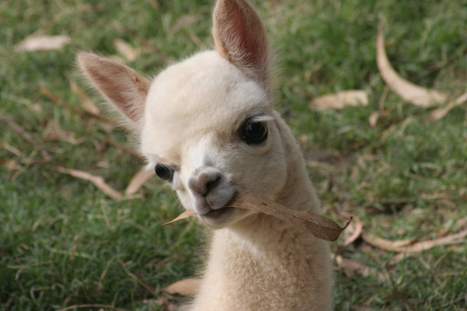
No contamines, por favor… ☺

